Slide 1
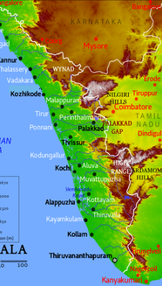

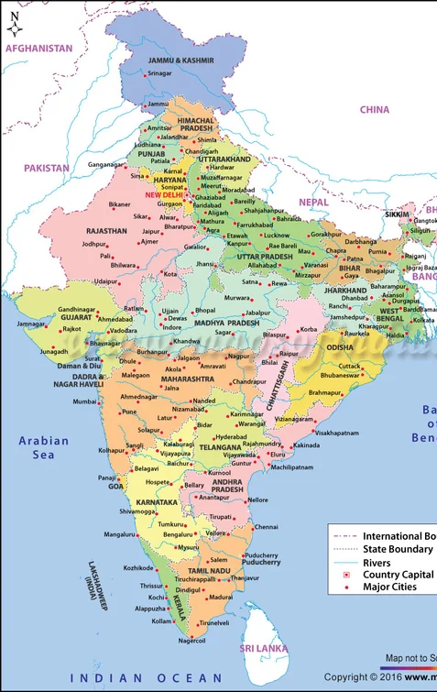
Kan demokrater som vill hållbar utveckling underifrån lära något av Kerala?
Gerlesborgskollegiet
12 mars 2025
Olle Törnquist

Slide 2
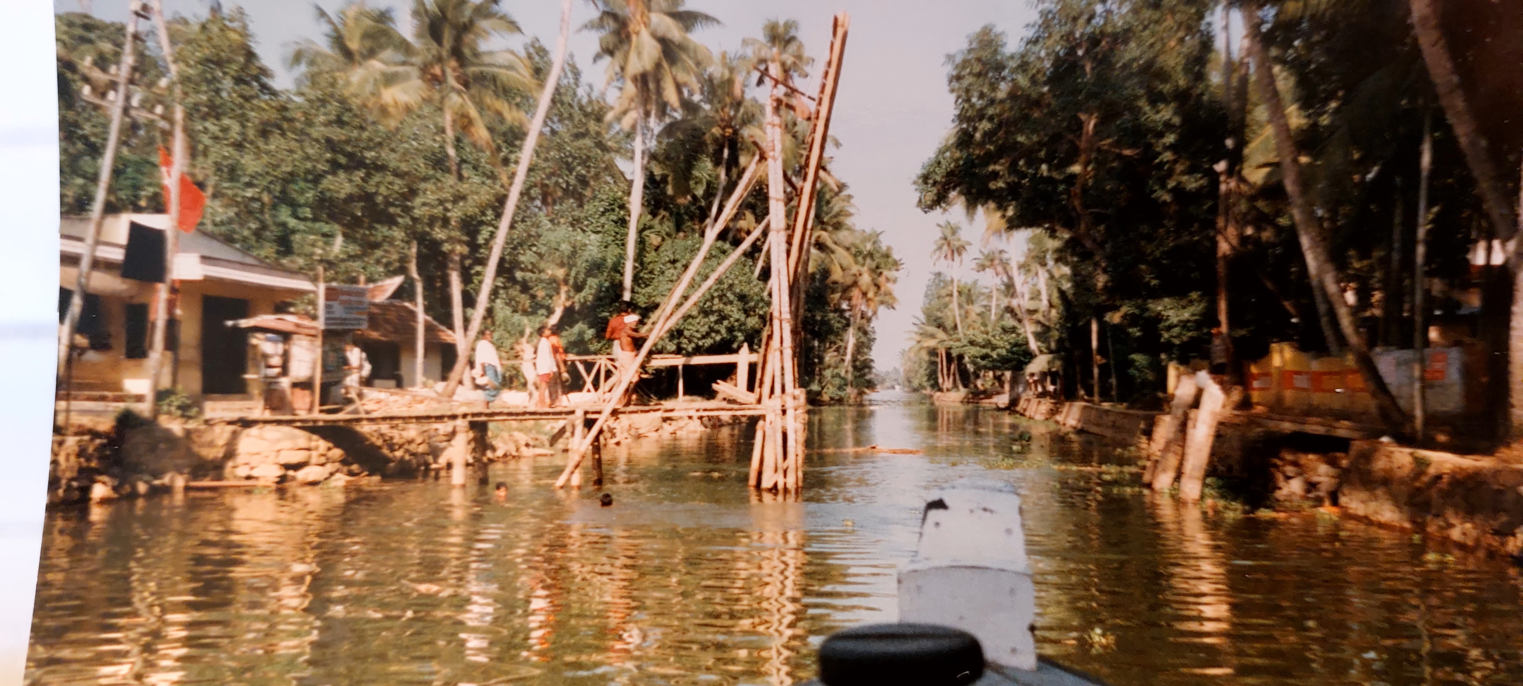
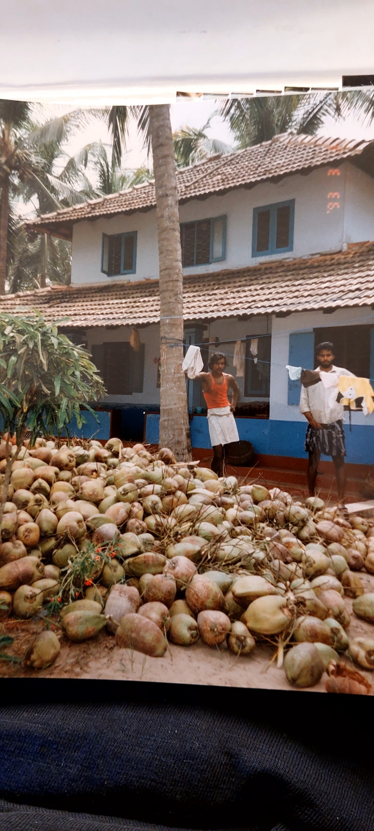
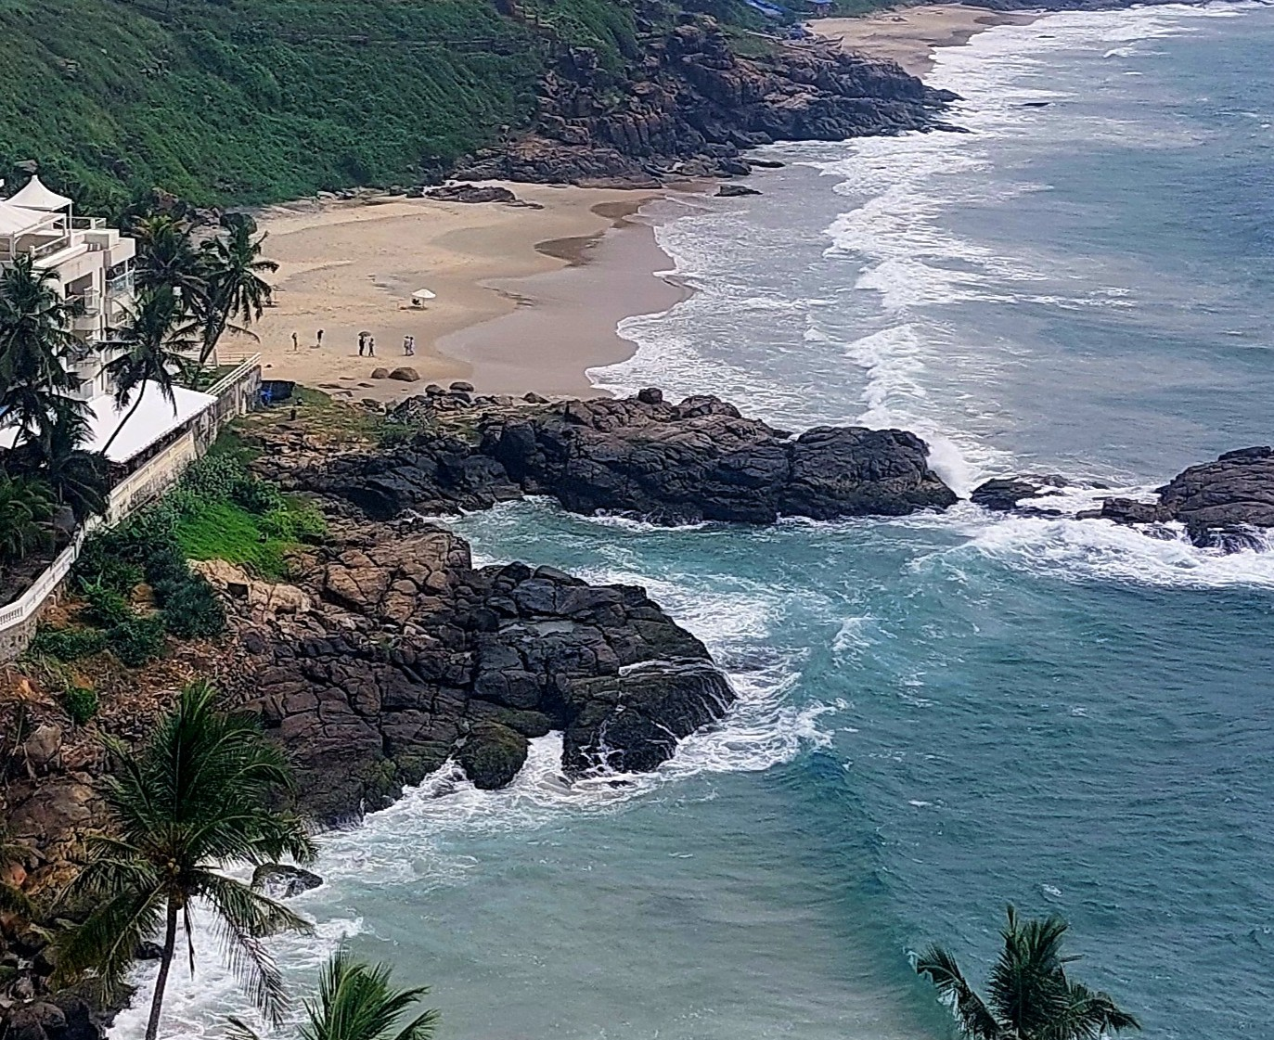
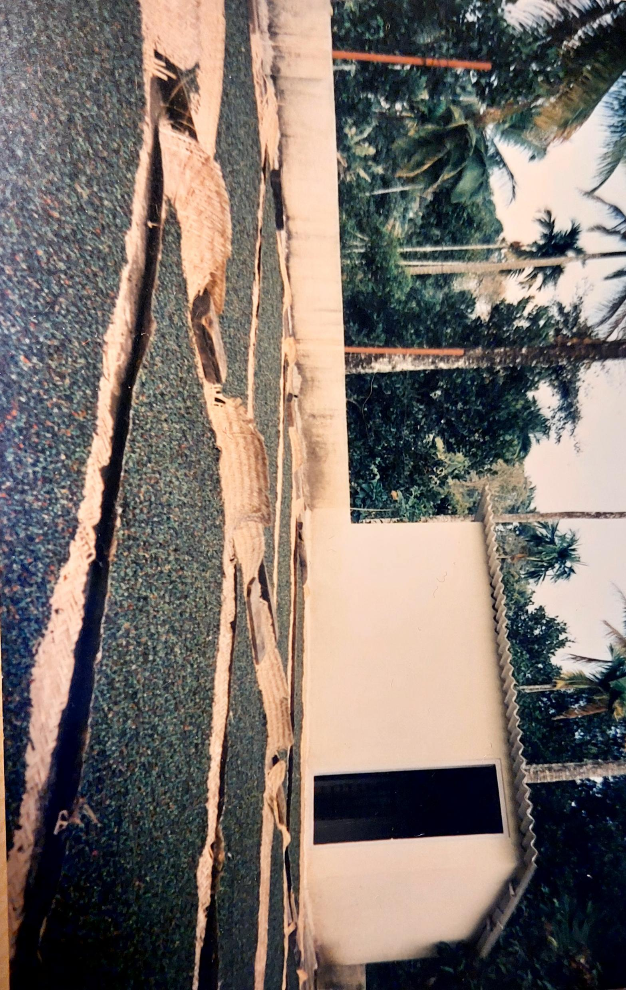
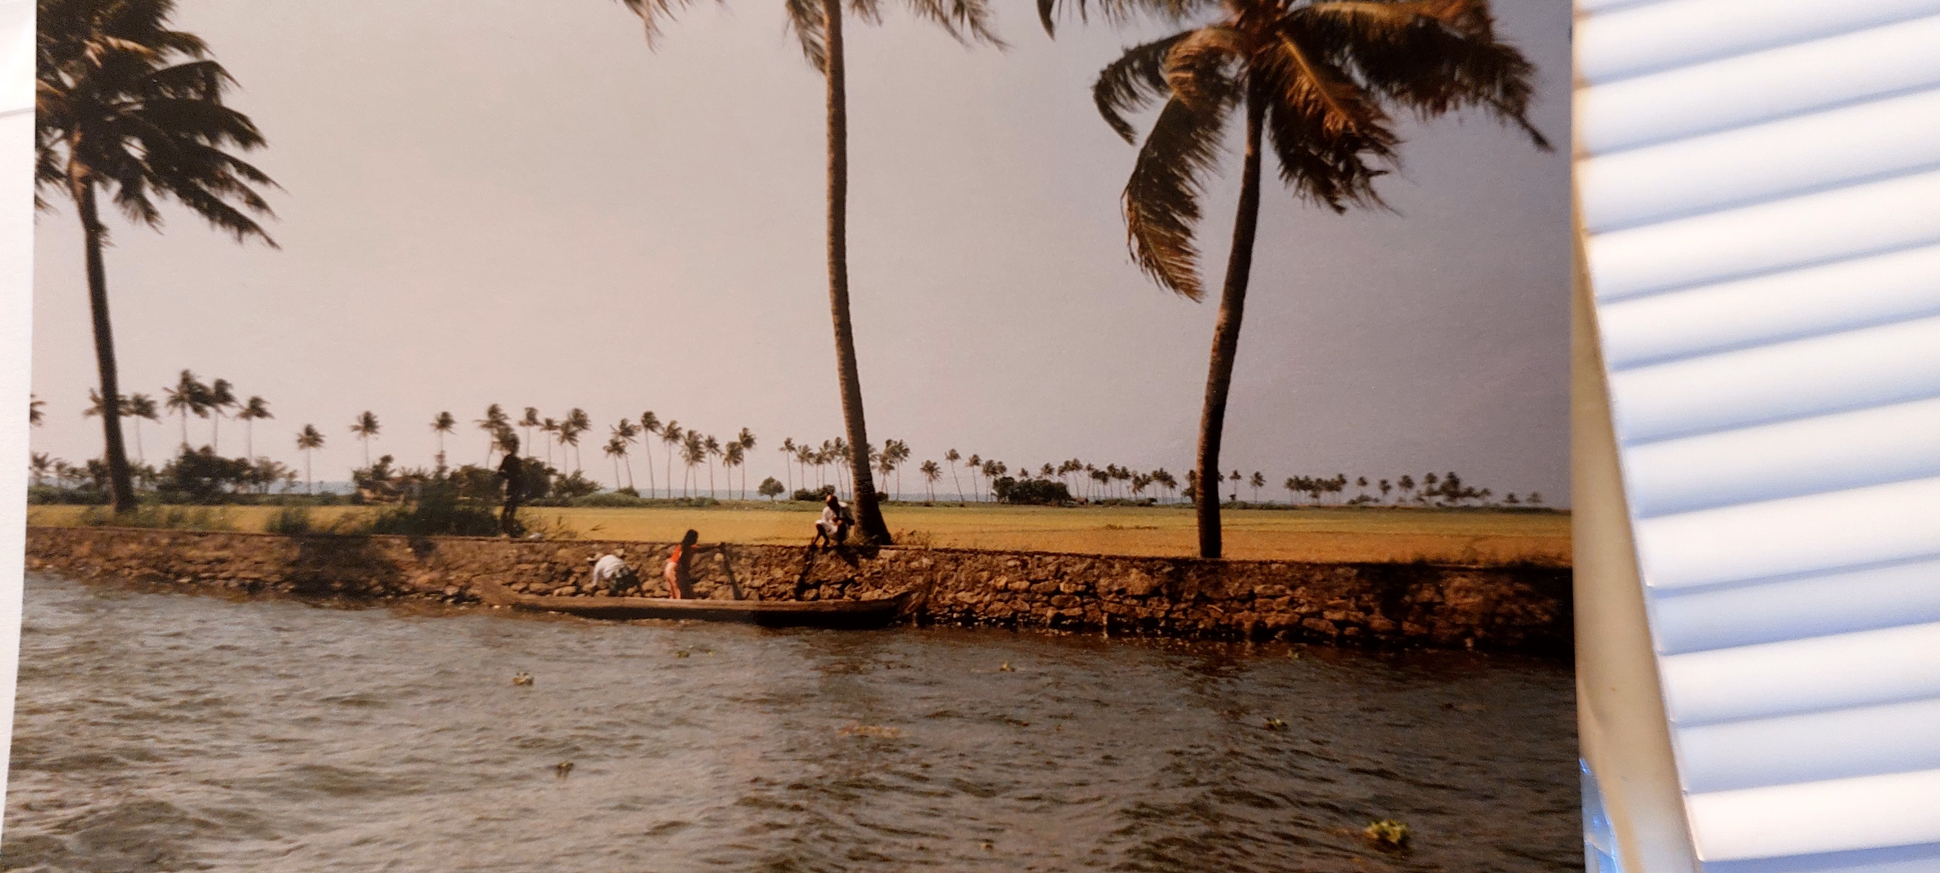
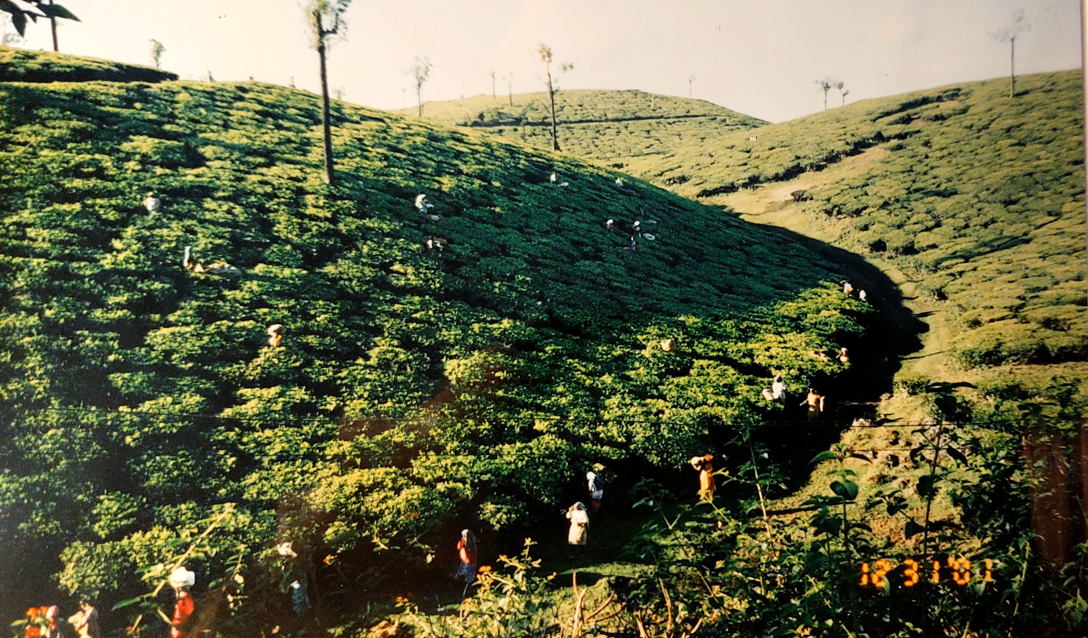
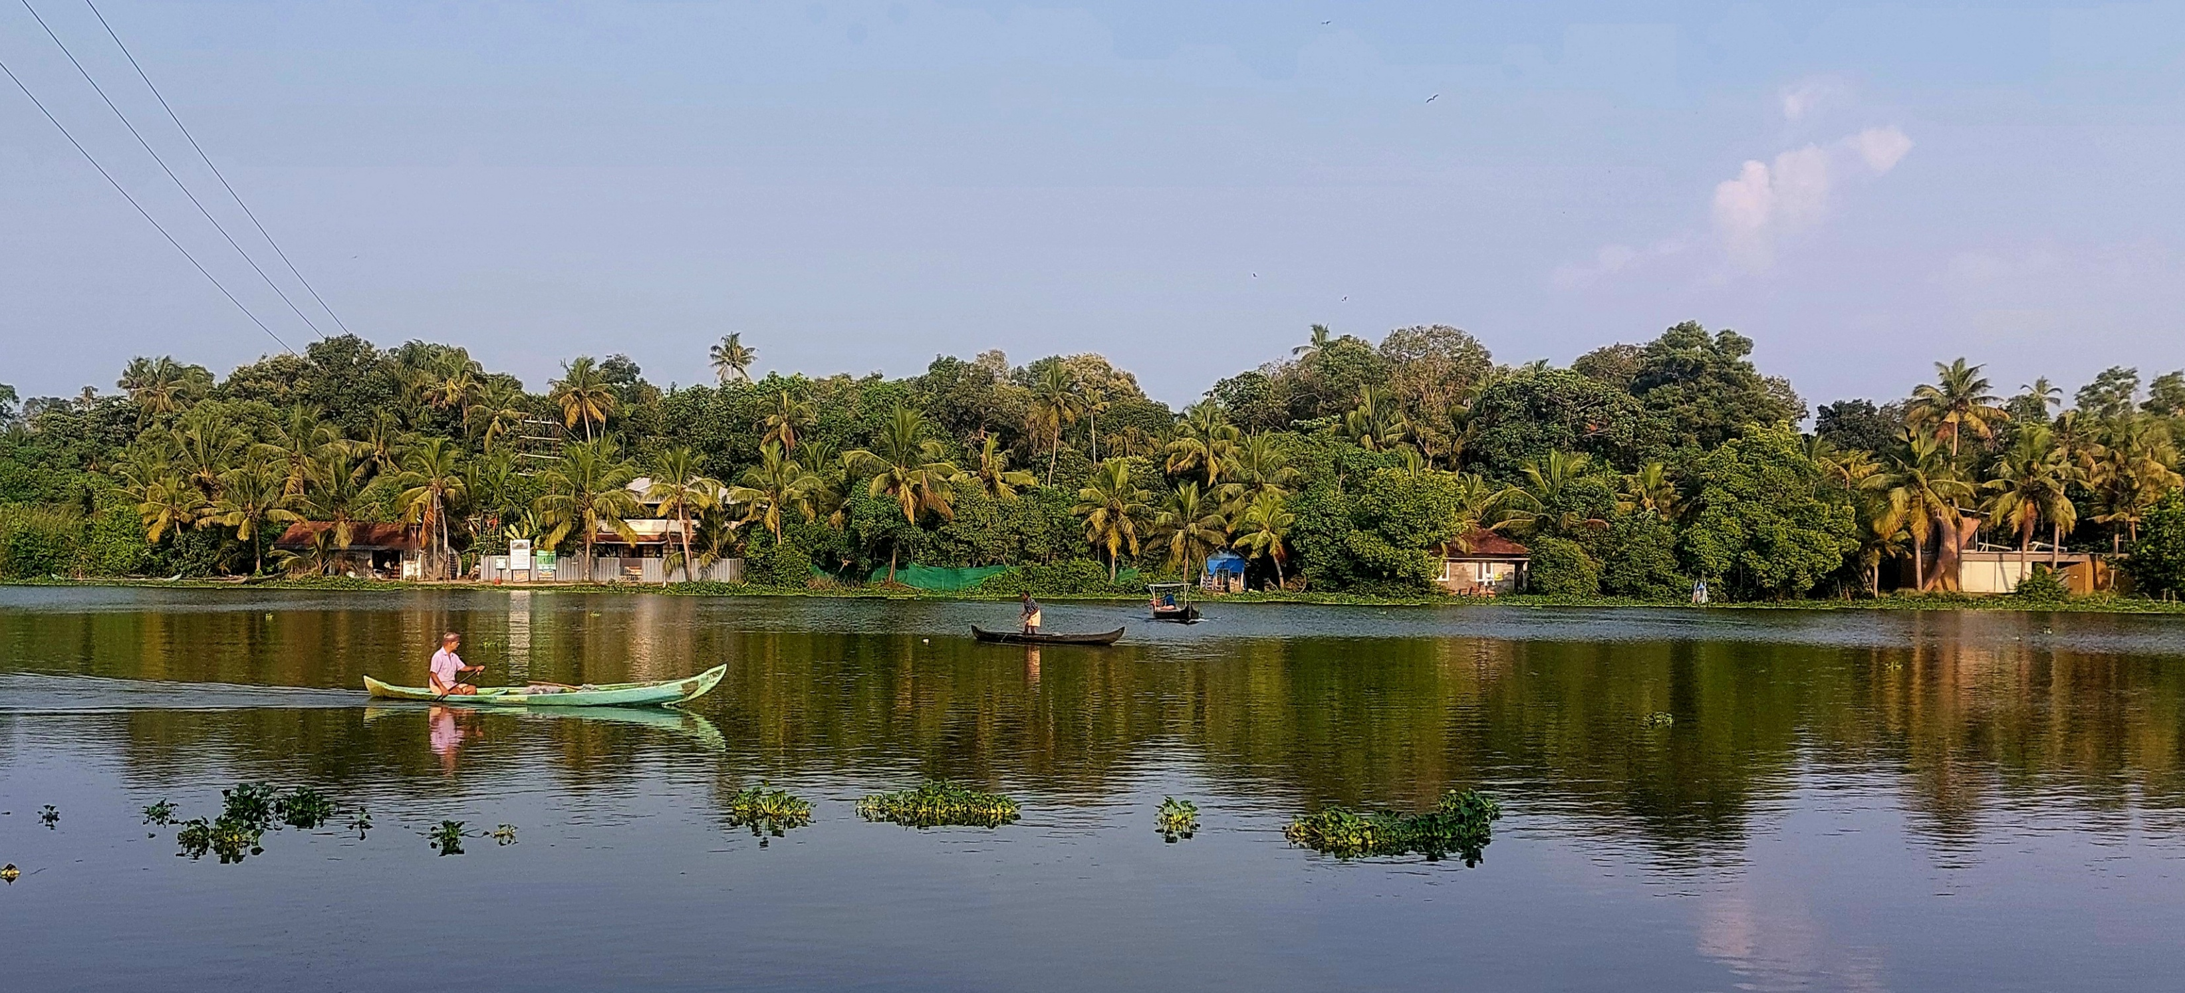
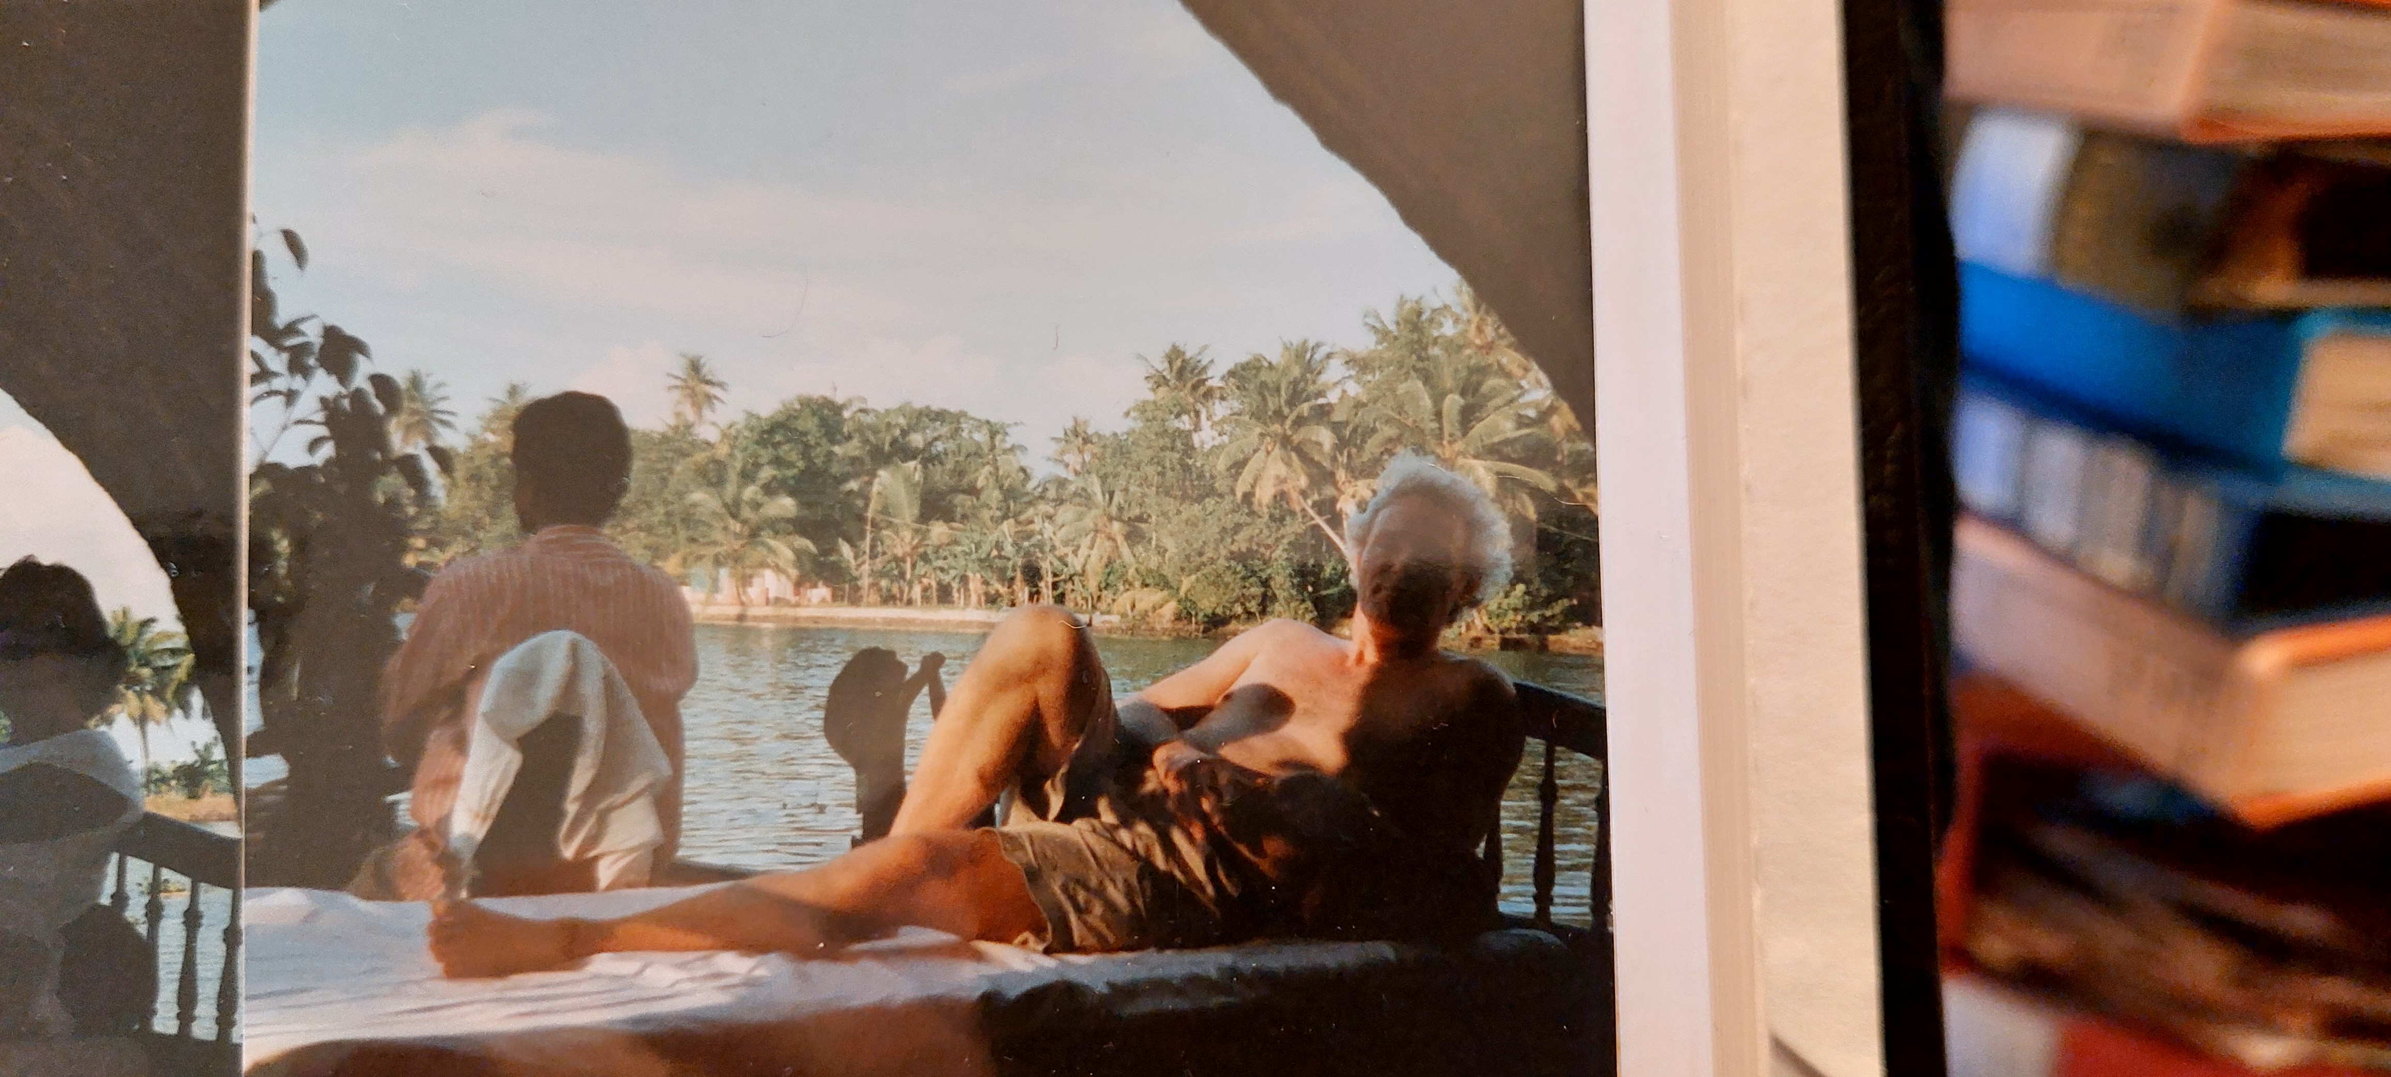
In Kerala, ‘God’s own country’, all Gods live in harmony in a too warm but most beautiful place with 34 million people, spices, markets and Marxists

Slide 3
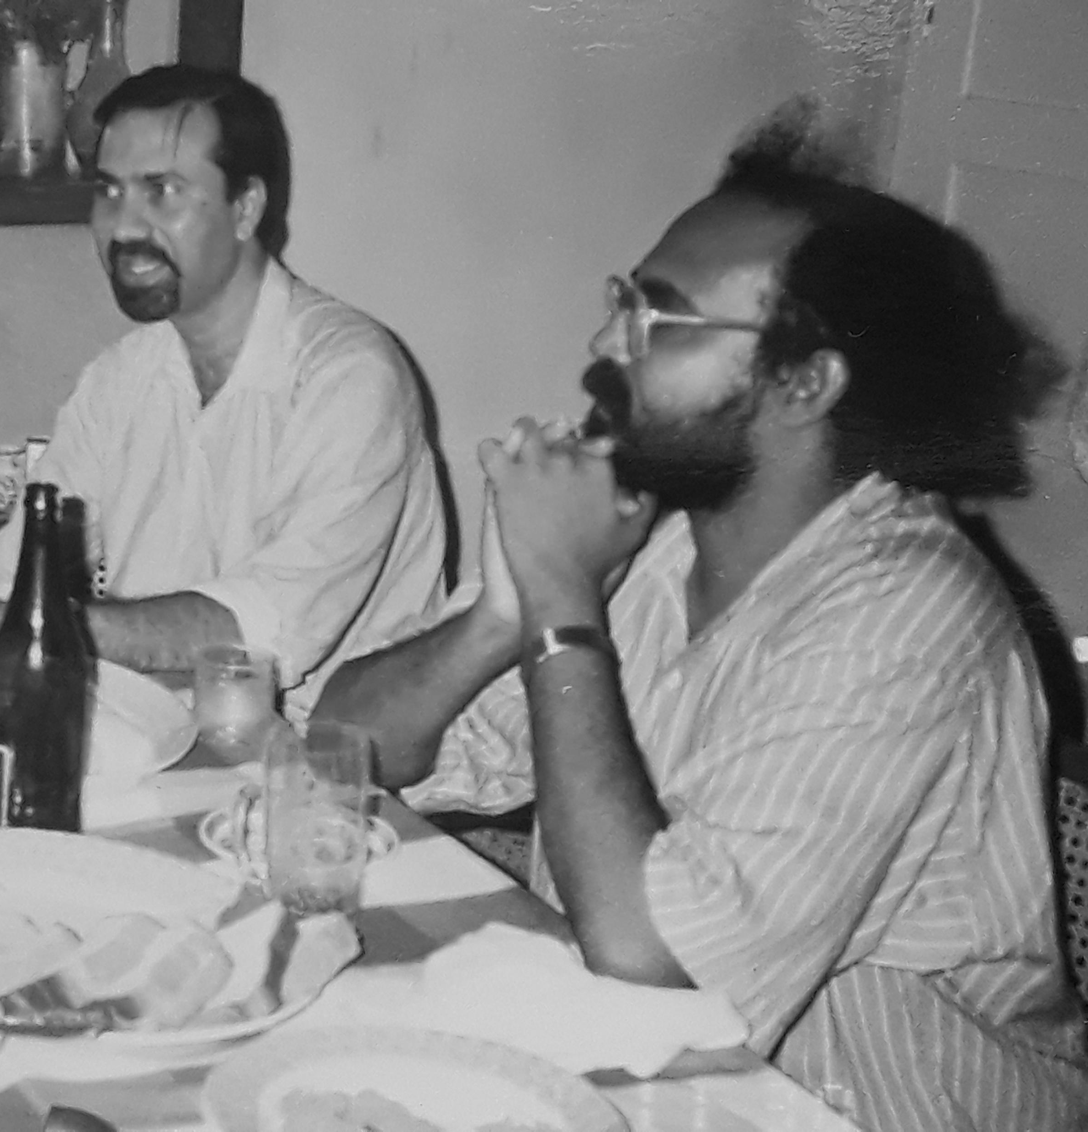
…börja om underifrån, på ett demokratiskt sätt…
På mitten av 80-talet…
studier av gamla vänsterns haveri i Indonesien och nu Indien…
Möter osannolikt gäng nytänkande forskare, folkbildare, aktivister i Kerala
På 10 år går de från lokala experiment till världens främsta försök med lokal demokratisk utveckling underifrån.

Slide 4
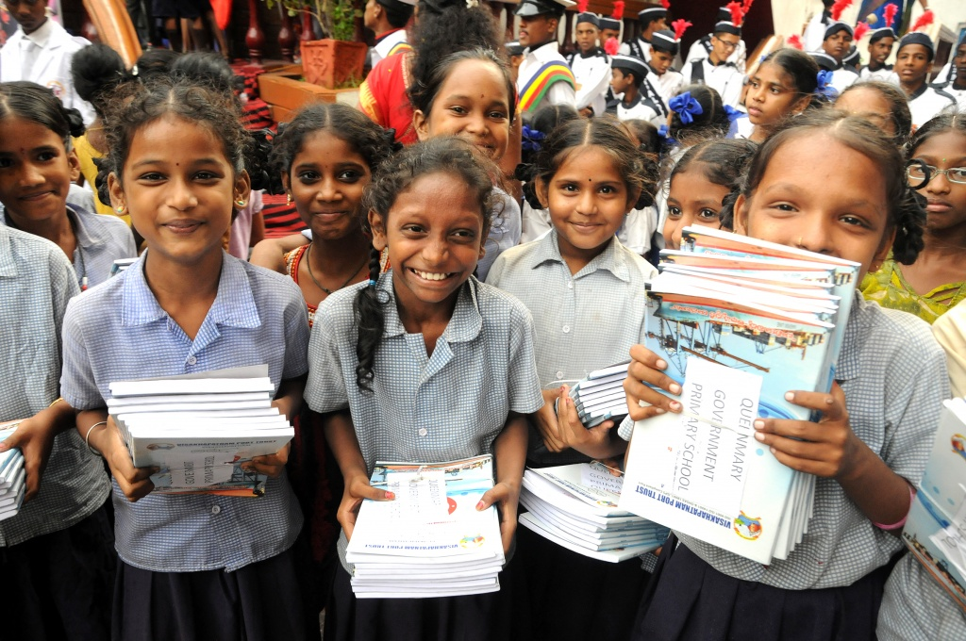
Nyliberalism och stagnerad gammelvänster
I Kerala, trots folkrörelse sedan 30-talet som sedan vann val
Utbildningen inte demokratiserad
Jordreformen gynnade inte de svagaste
Ingen decentralisering & få nya investeringar
Splittrad vänster gynnade ”de sina” → korruption
MEN en tredje rörelse: folkbildningen.
Historisk bas i socio-religiösa reformrörelser för lika medborgerliga rättigheter (nu vs. Modi)
Nytänkarna byggde vidare på det
Deras ’People’s Science Movement’ breddades genom Literacy Campaign med District of Cochin

Slide 5
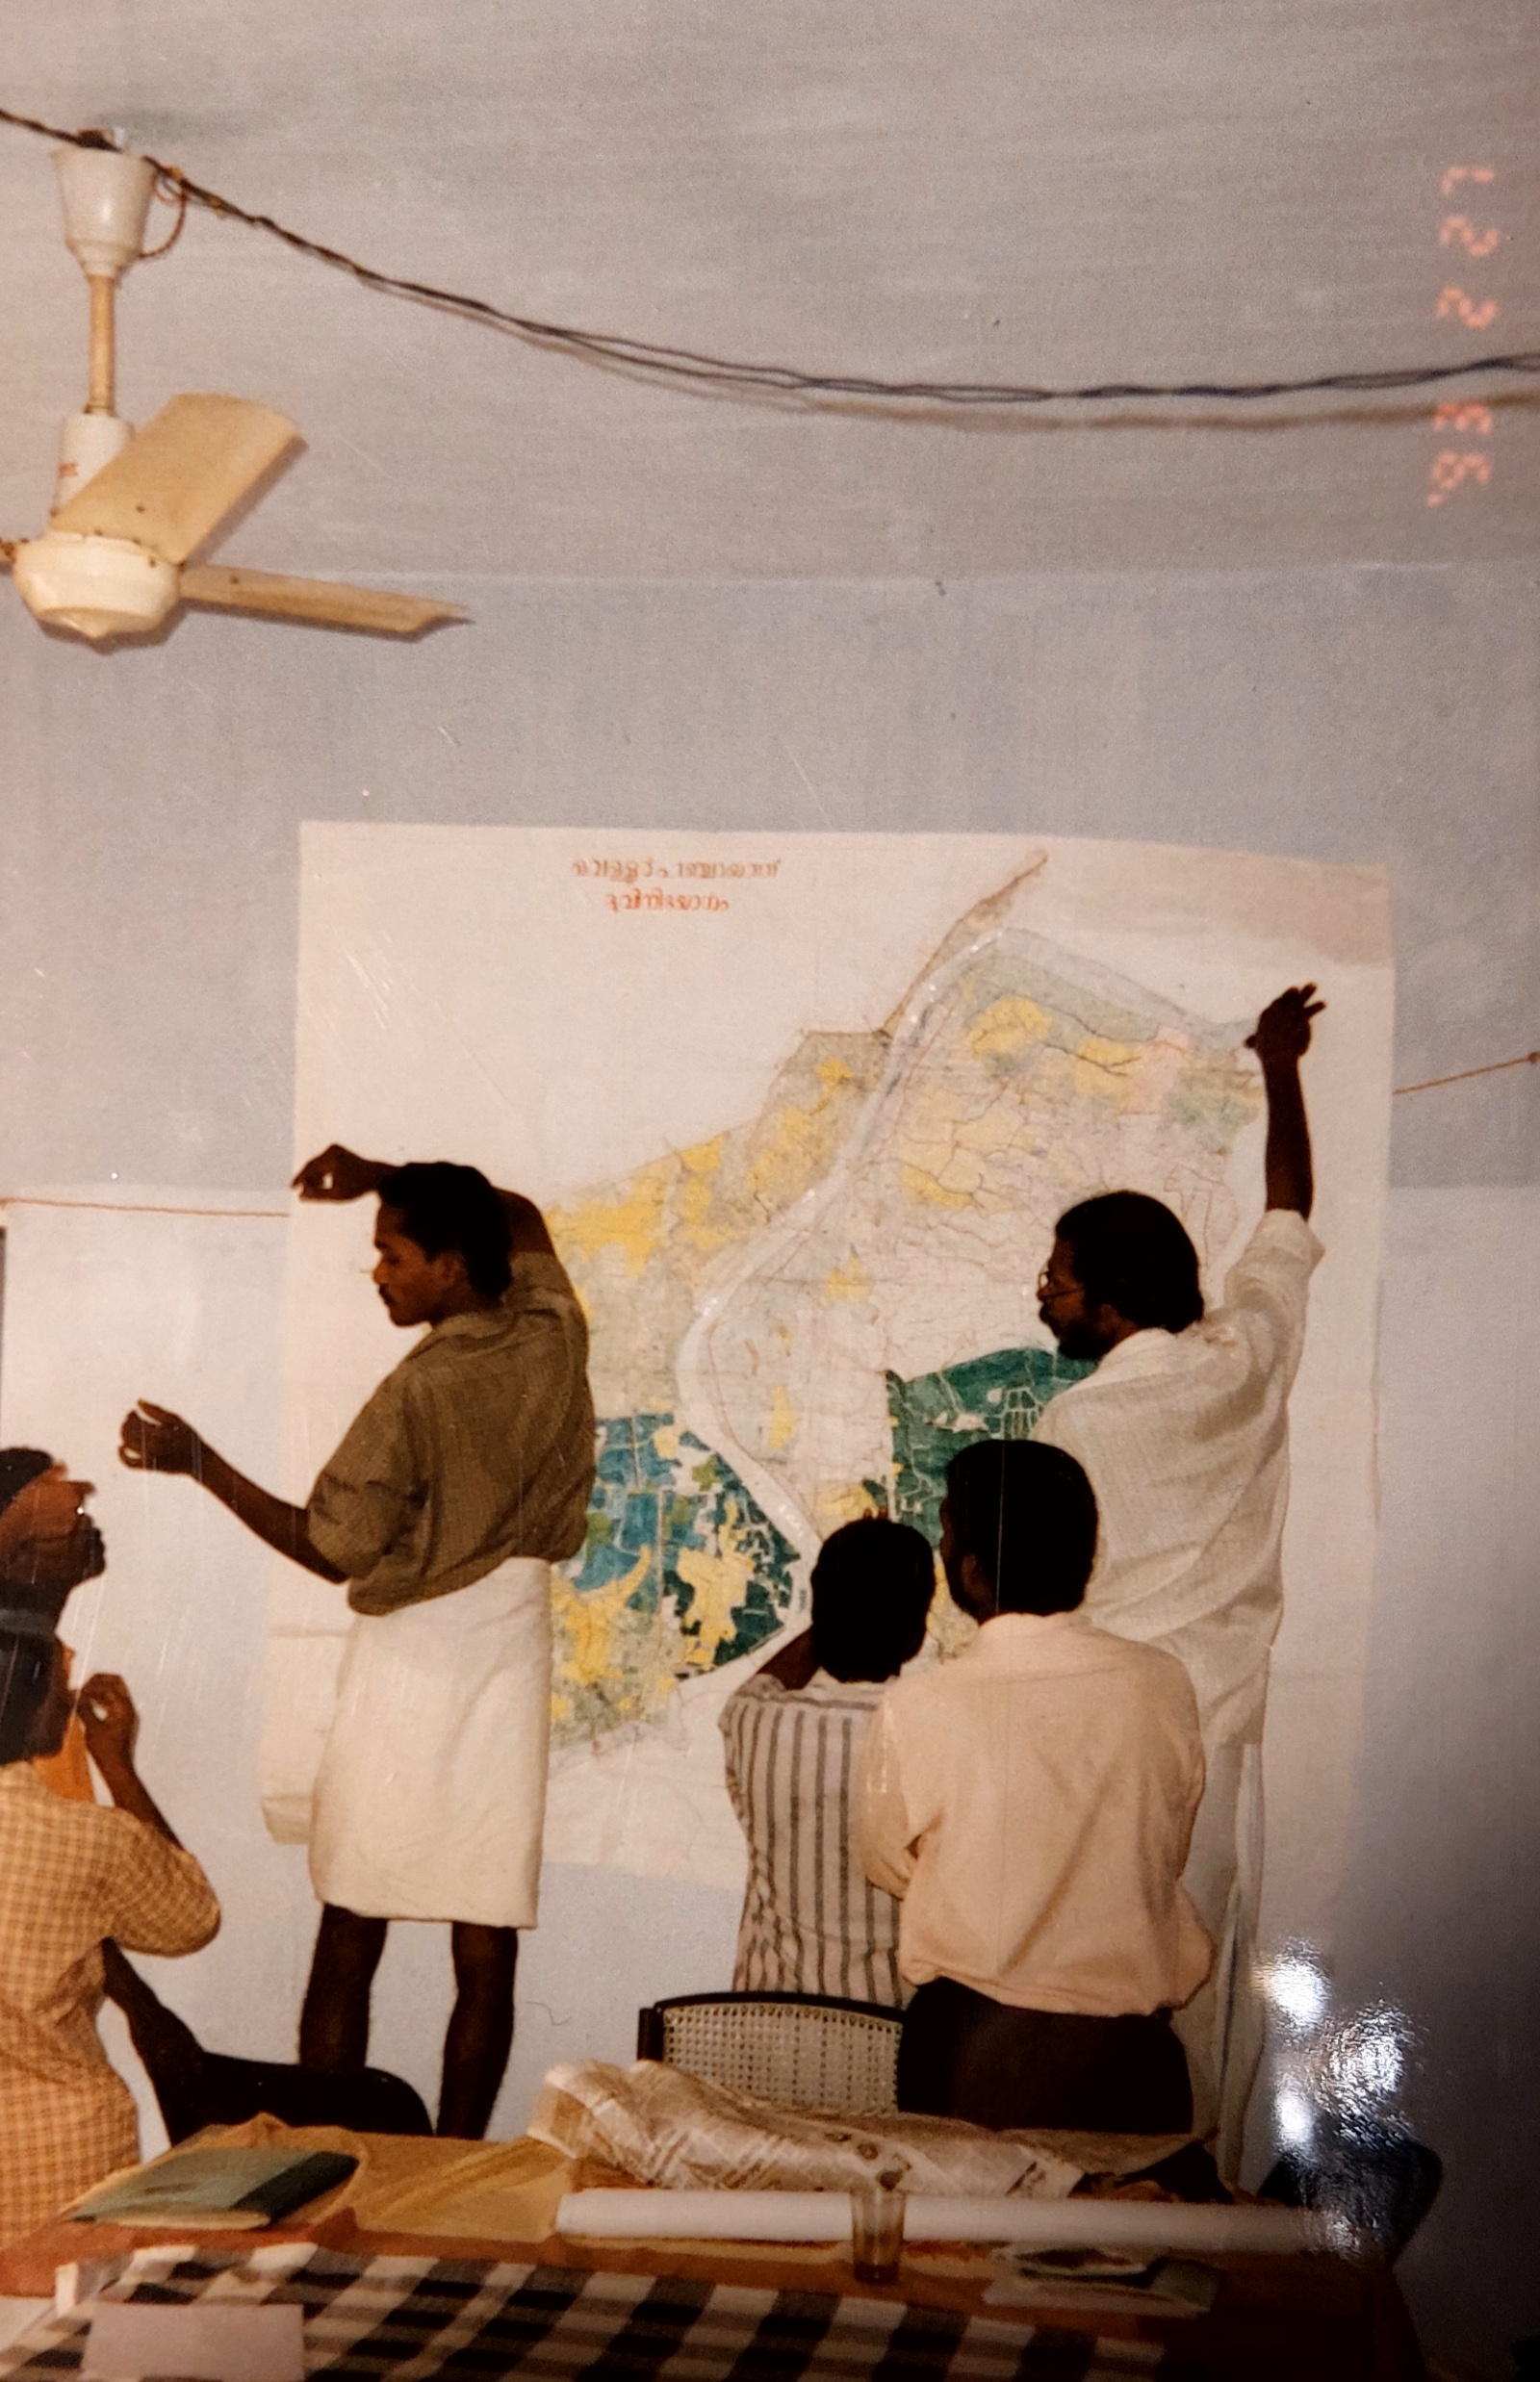
Från NGO till massrörelse. Från läskunnighet till bildning+
Kompletterades med ”Group Farming”: lokal tillväxtpakt mellan bönder och arbetare
”Resource Mapping” för ekologisk utveckling. Alla med för att återupptäcka & ändra
Krav på decentralisering till demokratiska kommuner att samarbeta med.

Slide 6
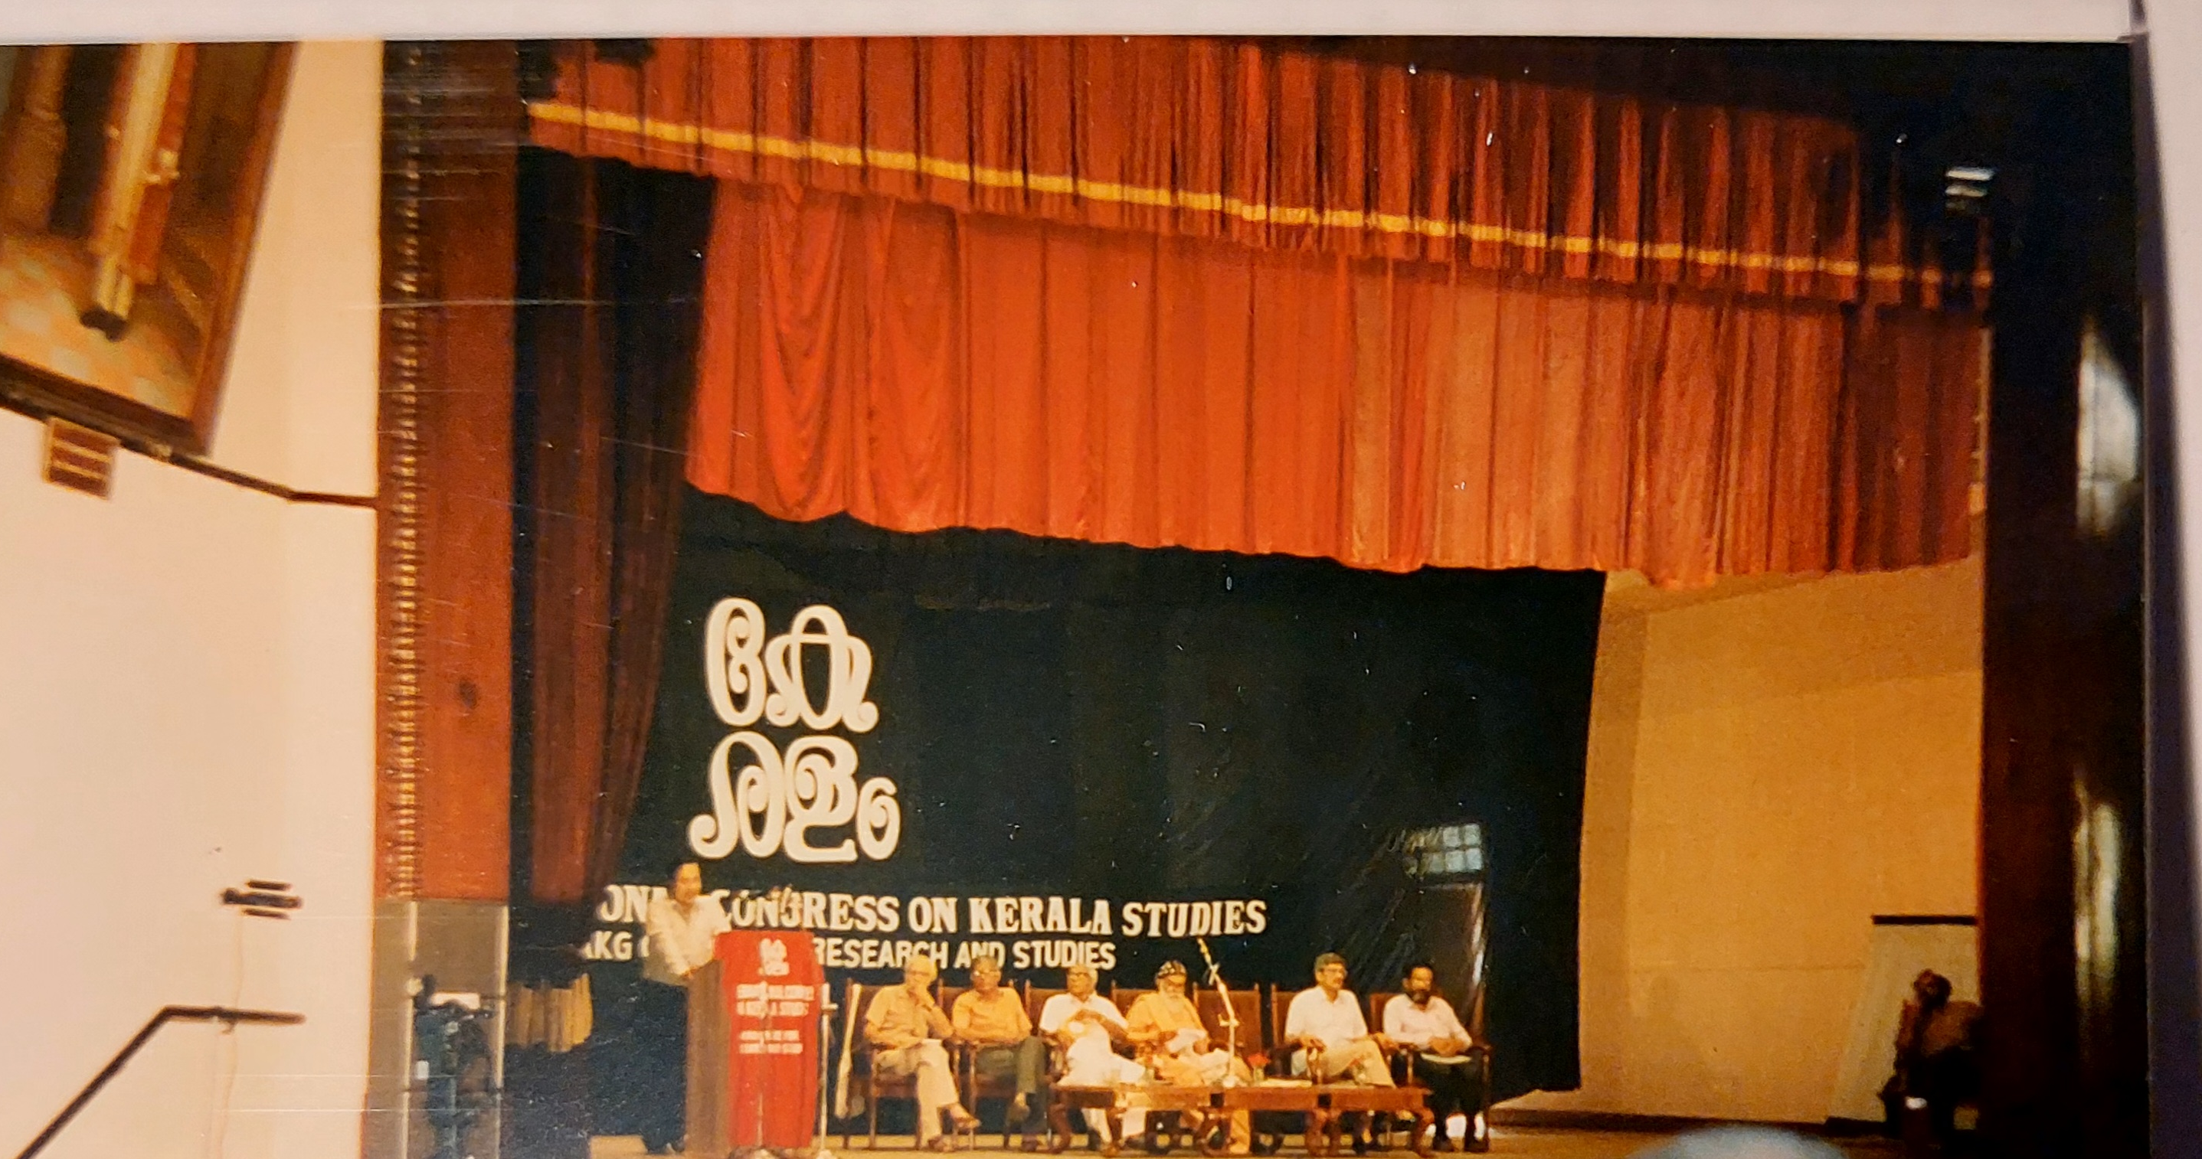
Steg 2: från lokala projekt till program för hela Kerala
International Congress 1994
Projektförslag diskuterades av 1 500(!) deltagare.
Ingen lyx
Förslagen arbetades samman
Till ett mäktigt paket
Med rörelse bakom sig
Nådde ut.
Etablerade vänstern fick lova stödja om den vann valet 1996 – vilket den gjorde.

Slide 7
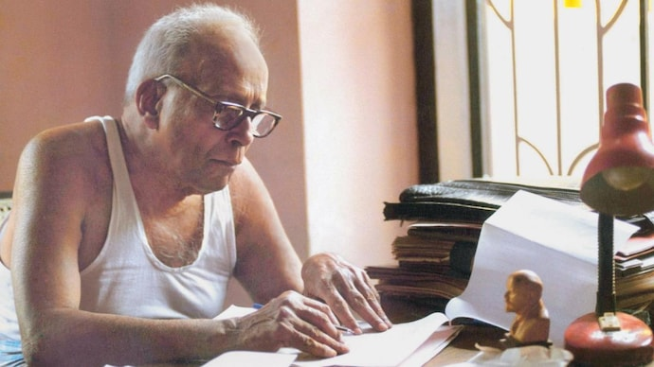
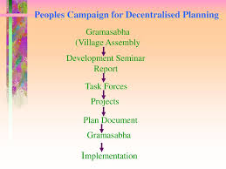
Stöd från vänsterns patriark E.M.S
Demokratisk decentralisering
1/3 av investeringsbudgeten till en ’People’s Planning Campaign’ ledd av aktivister i Planning Board
Metod och schema spikas →
Komplement:
Kvinnlig självhjälpsorganisation och ny informationsteknologi.
'

Slide 8
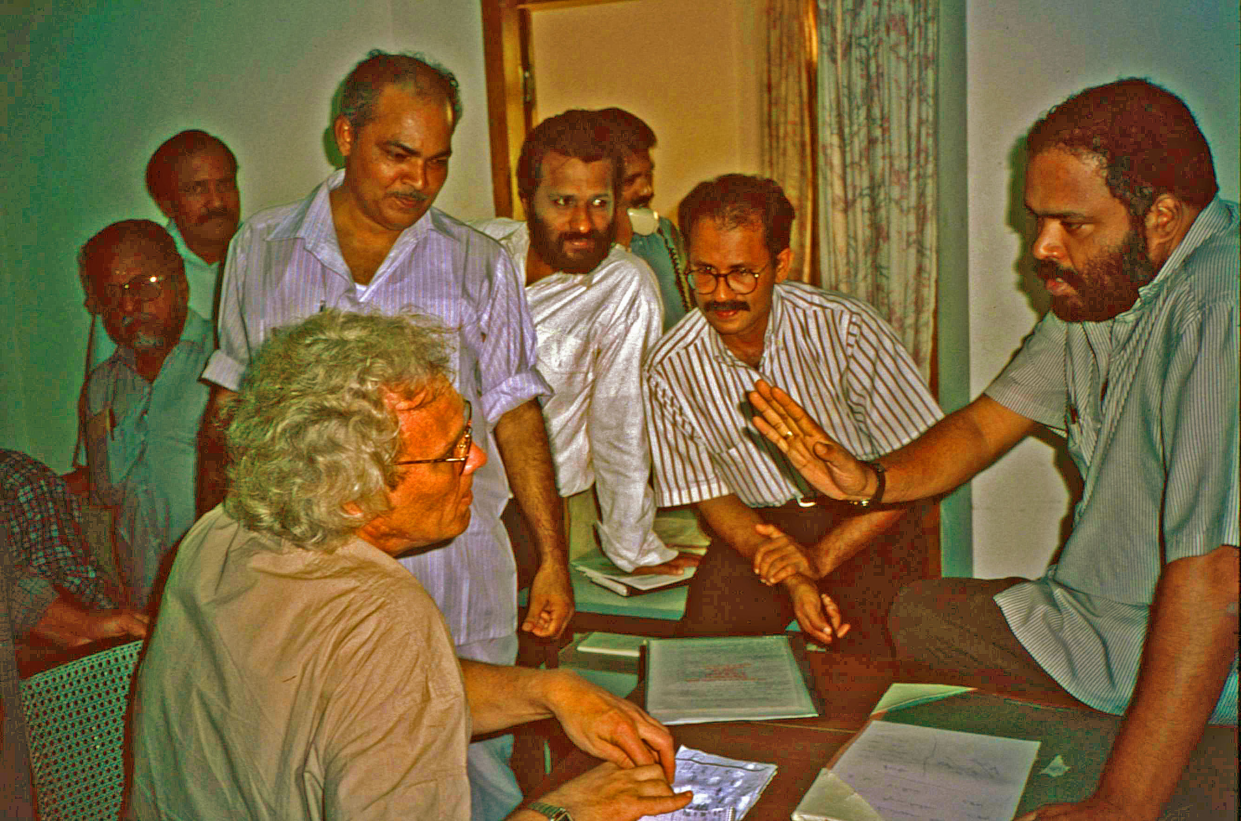
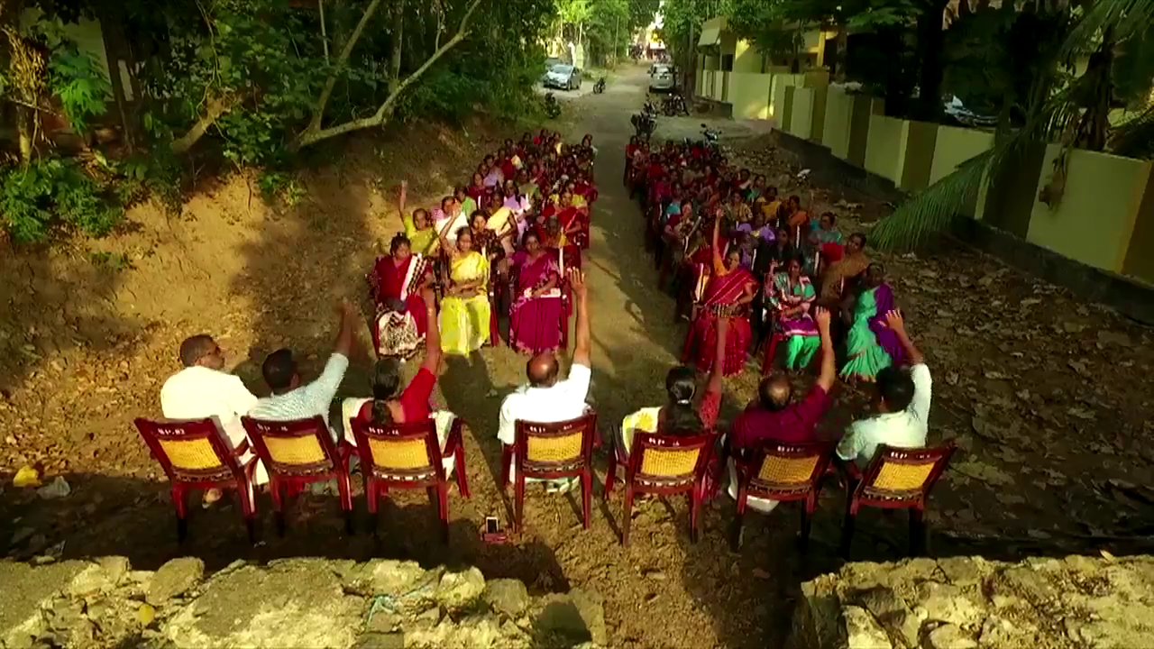
Bra start men…
Mer resurser uppifrån än underifrån
Liten produktionsökning. Få länkar offentligt–privat & utanför byarna
Ingen bonus för ekonomiska framsteg
Riktade, inte universella program – medelklassen uteblir
Oklara länkar mellan direkt och representativ demokrati – sura politiker
Liksom mellan kommuner, distrikt och ministerier – sura byråkrater
Misstänksamma gamla NGO:s
Gammelvänstern kapade kampanjen i valen 2000-2001

Slide 9
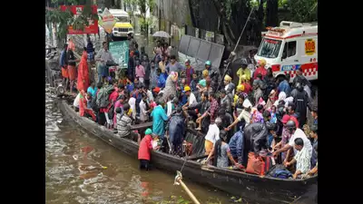
Aktivisterna attackerades.
Nyliberalismen tog över.
Migrantarbete i Gulfen drivande men föga produktivt i Kerala
Center-vänstern vann anti-korruptions-val 2016.
‘People’s Campaign’ återupptogs och förbättrades
Dock katastrof , 2018 Översvämningar och jordskred.
MEN samarbetet mellan kommuner och folkliga organisationer blir räddningen!

Slide 10
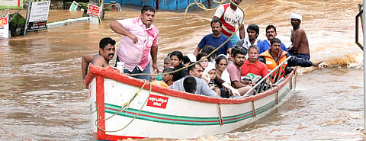
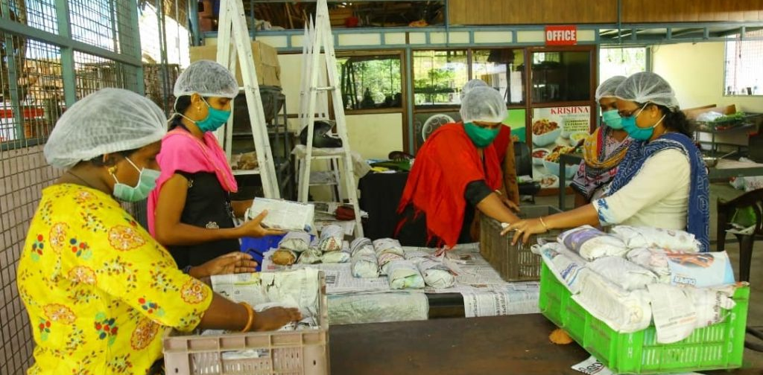
T ex kom fiskarna från kusten & räddade folk.
Under Pandemin 2020-22 samma sak:
Frivilliga tillsammans med kommunerna.
Staten stöttade
Kerala bäst på att klara pandemin med god sjukvård & allas välfärd

Slide 11

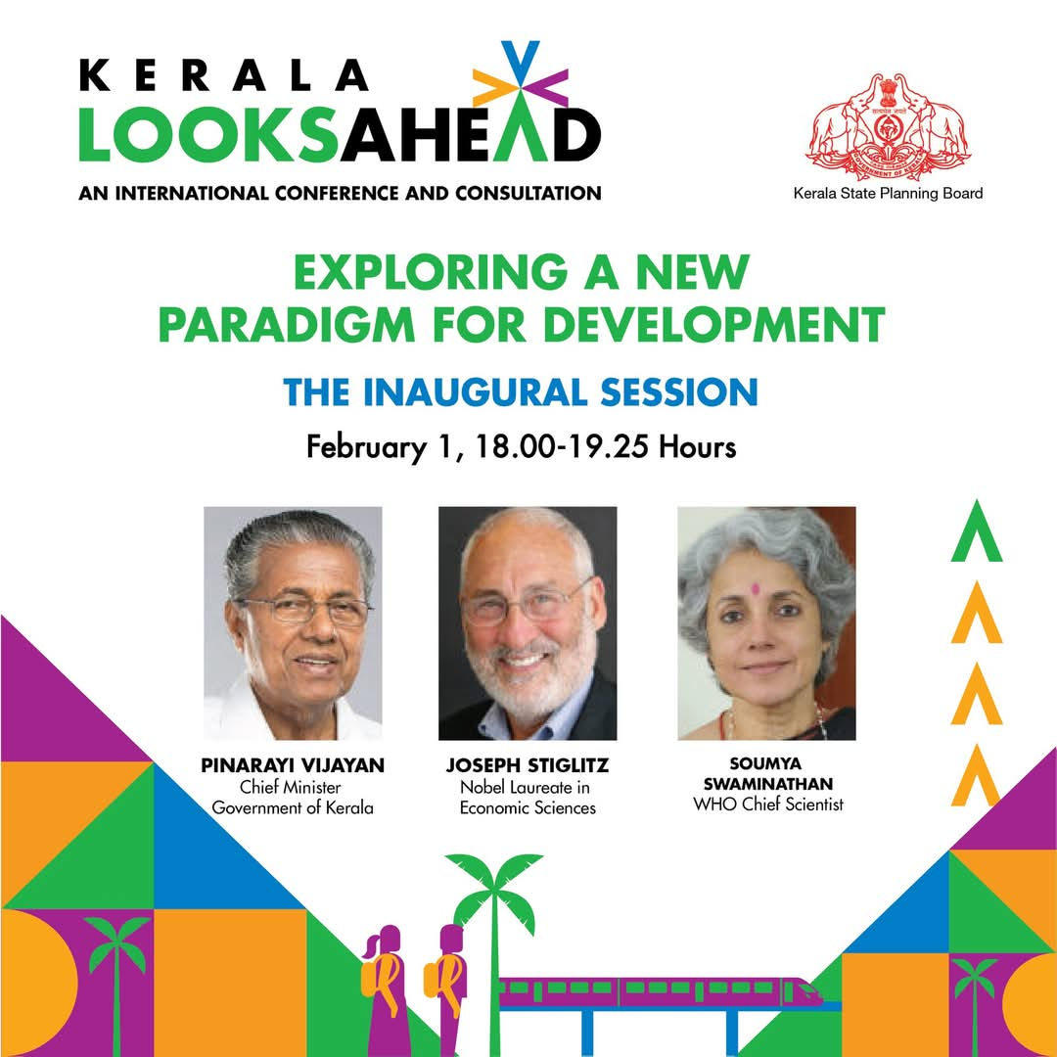

Kunde folkliga engagemanget bli en rörelse för ”People’s Campaign 2.0”?
JA – regeringen fick credit för gott styre & vann val
JA
kommunala institutioner förbättrades
lokala ekonomier kopplades till omvärlden
investeringsfond (KIIFB) för ökad produktion & fler jobb (i stället för direktinvesteringar)
JA – ny strategi för kunskapsbaserad utveckling
JA – ”missions” för att främja och samordna

Slide 12
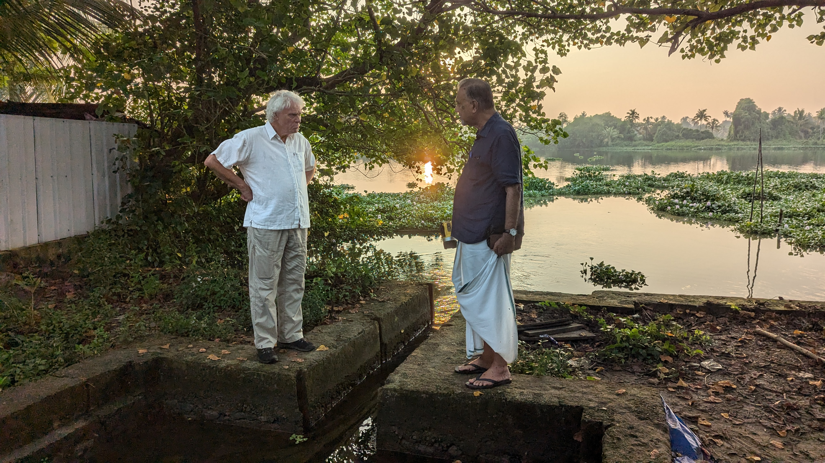
NEJ, lite folkligt deltagande
NEJ, drivkrafterna lämnas utanför nya regeringen
NEJ, ingen modell för parts-samarbete
NEJ, Planning Board utan mandat förhandla med privata sektorn och t.ex. fack.
NEJ ingen plats för partners i KIIFB

Slide 13
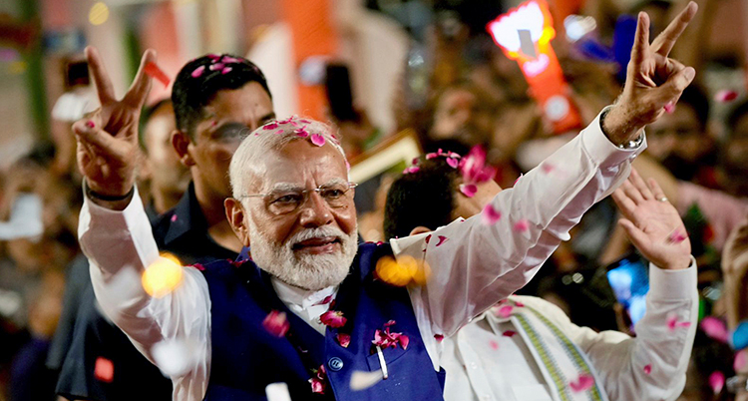
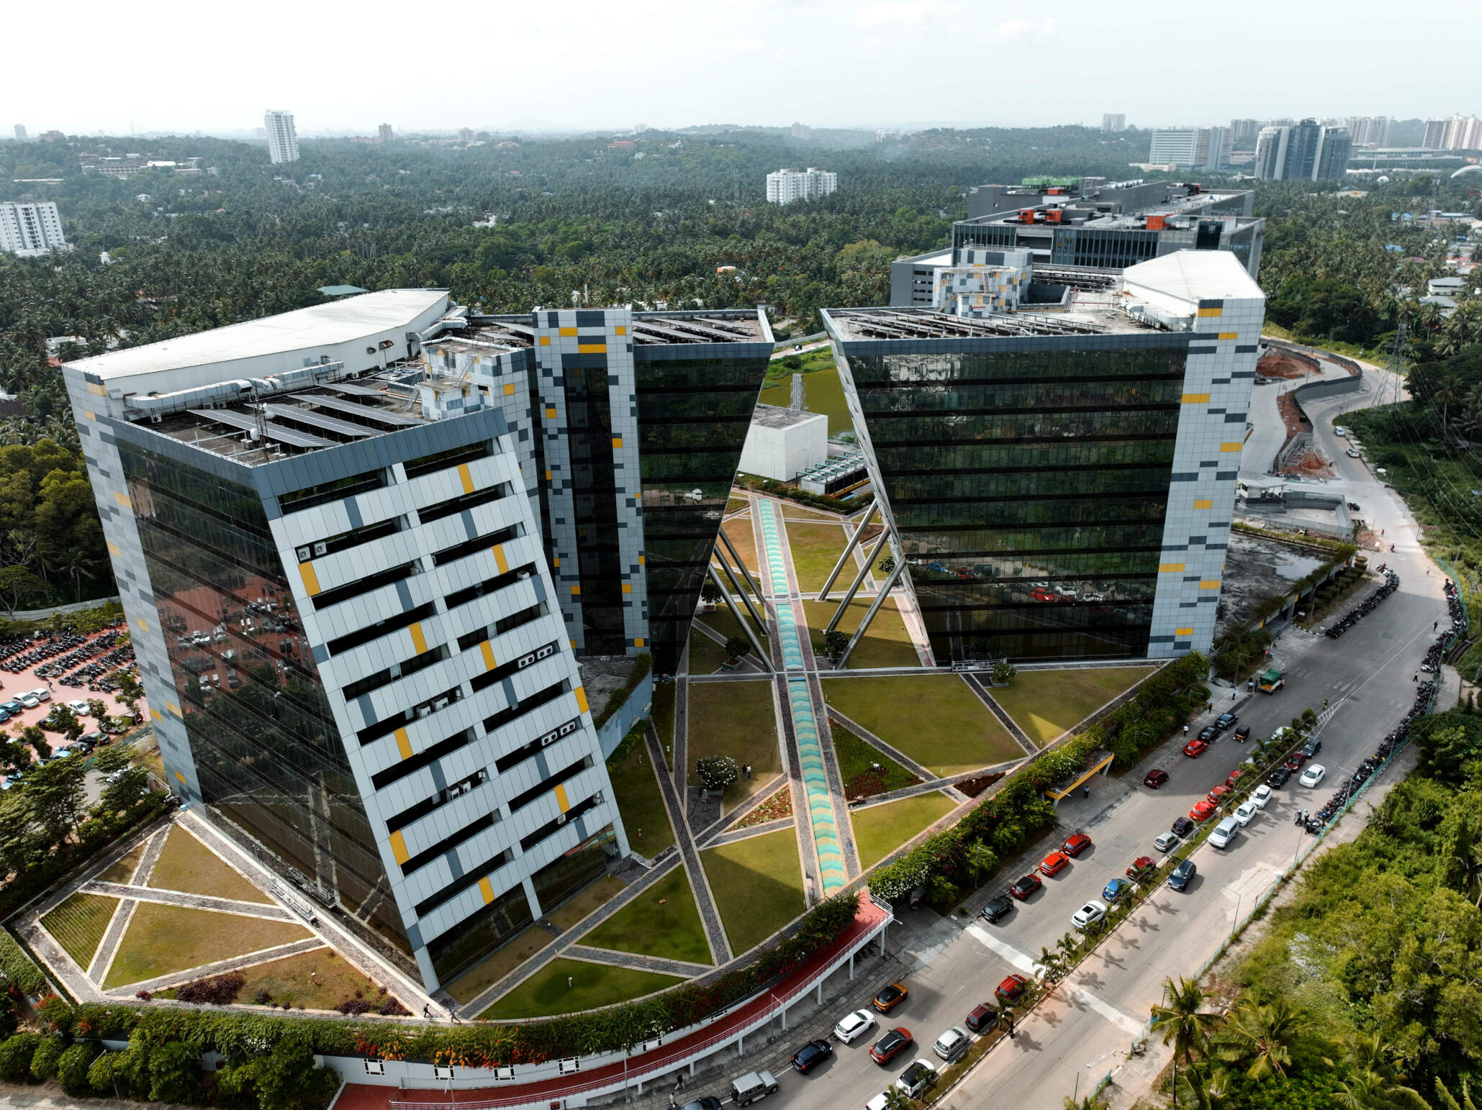
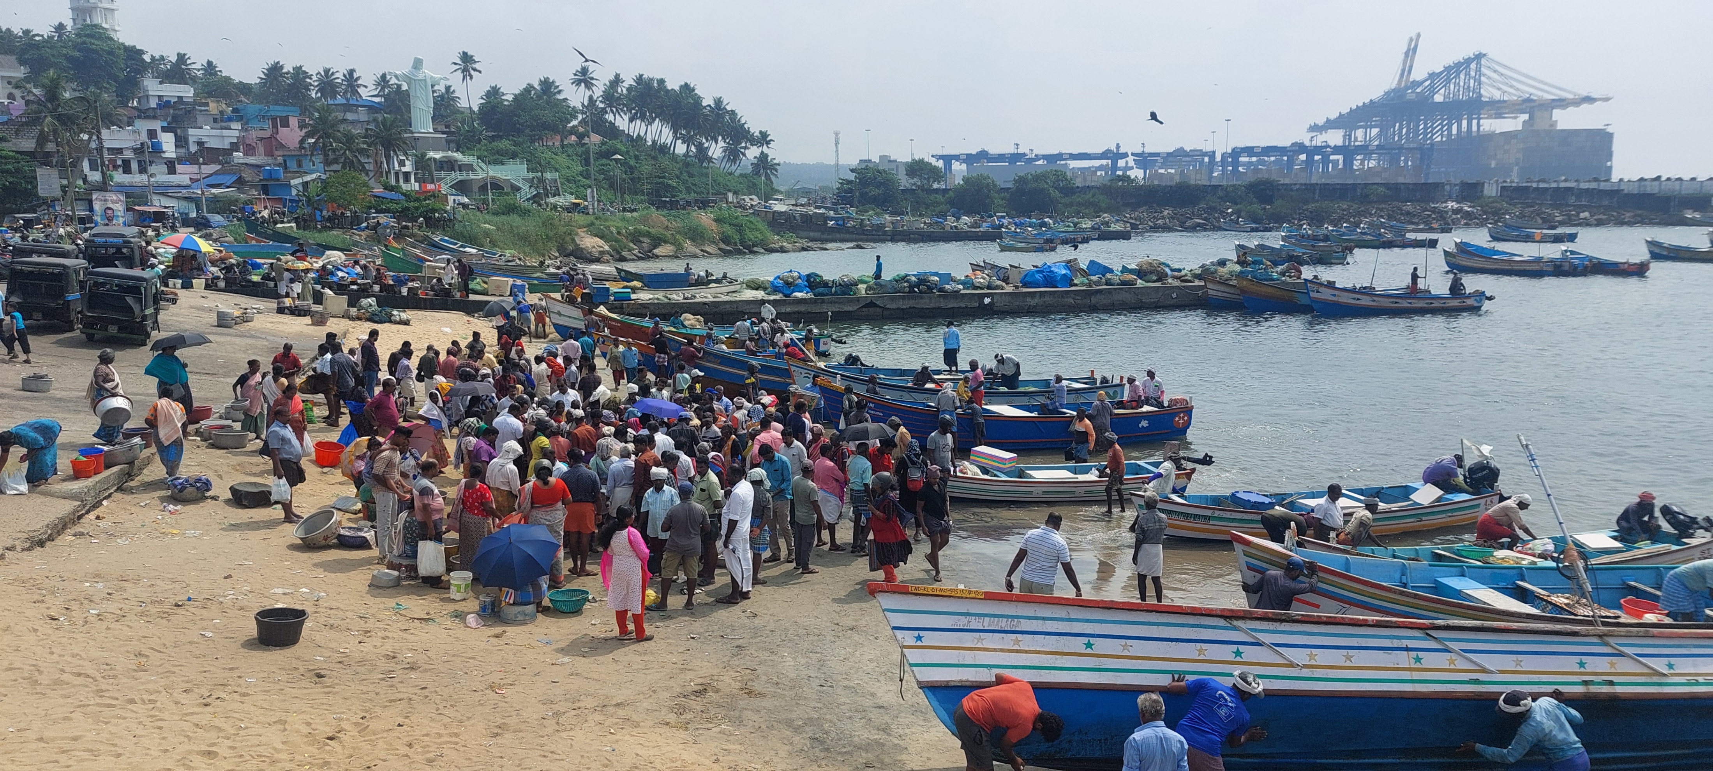
Värst: Modi i Delhi reducerade skatteinkomster till Kerala och stoppade ”in-hyrandet” av kapital.
Vad göra mellan
högernationell ekonomisk attack
och självsvåldigt privat kapital
utan ’critical mass’ och partnerskapsmodell?

Slide 14
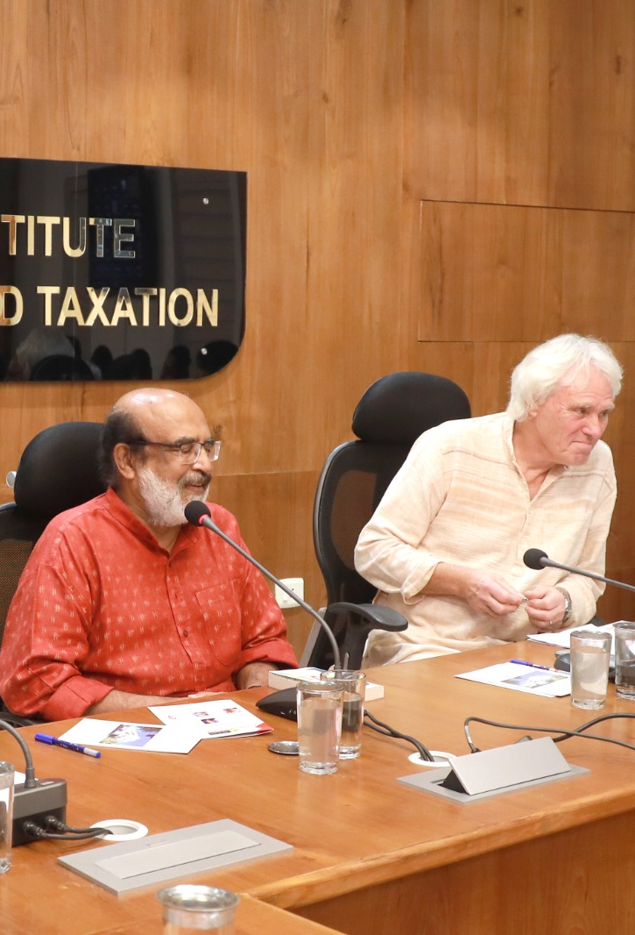
Diskussion om förslag i jämförande perspektiv
Partnerskapsstyrd “aktiv arbetsmarknadspolitik”
Folkligt deltagande i missions
Modell för partnerskaps-styrning med stat, företagare, fack, yrkesföreningar, experter,
Medarbetarstyrda företag som kan hyra in kapital utan att hindras av Modi
Få dem att bidra till “infrastrukturfonder”
Internationellt samarbete om utbildning/forskning investeringar

Slide 15


Fördjupning
Kerala i historiskt jämförande perspektiv i
min ’slutbok’ som täcker fram till hösten 2021
www.blomsbury.com
35% off with code: CLR TW9UK
Uppföljande texter:
www.olle-tornquist.com
I ännu bredare perspektiv i antologin
“Egentligen är världen full av hopp: Det solidariska motståndet mot den globala konservativa nationalismen”
Kommer 1 maj 2025 på Fölrlaget Korpen.

Slide 16
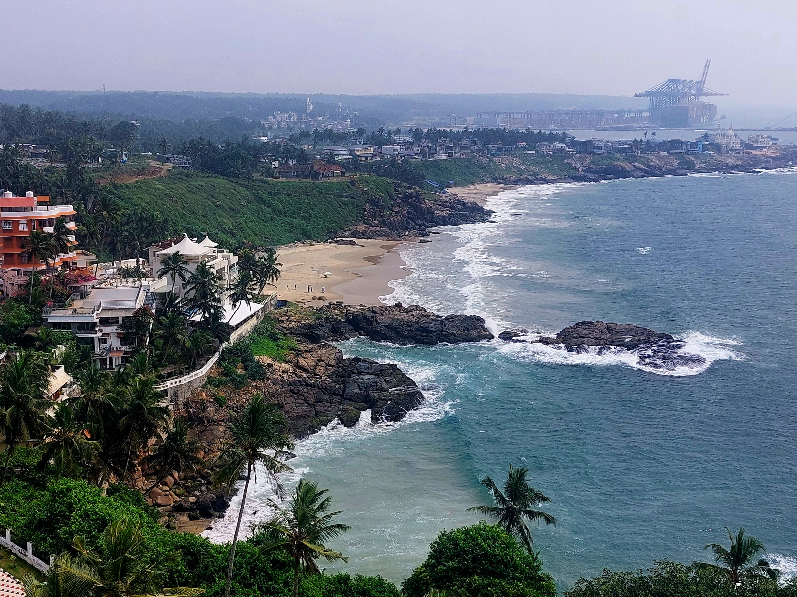
Hos oss då?
(som likt Kerala också har turist-kapital)
Liknande behov av bättre lokala förutsättningar, stöd för investeringar & länkar för kommunal samverkan?
Liknande behov av “kunskapsbaserad utveckling”?
Lika klämda mellan konservativ nationalism & spekulativt kapital?
→ Tänka vidare på till 11 april

